Slide 1
Wireshark

Slide 2
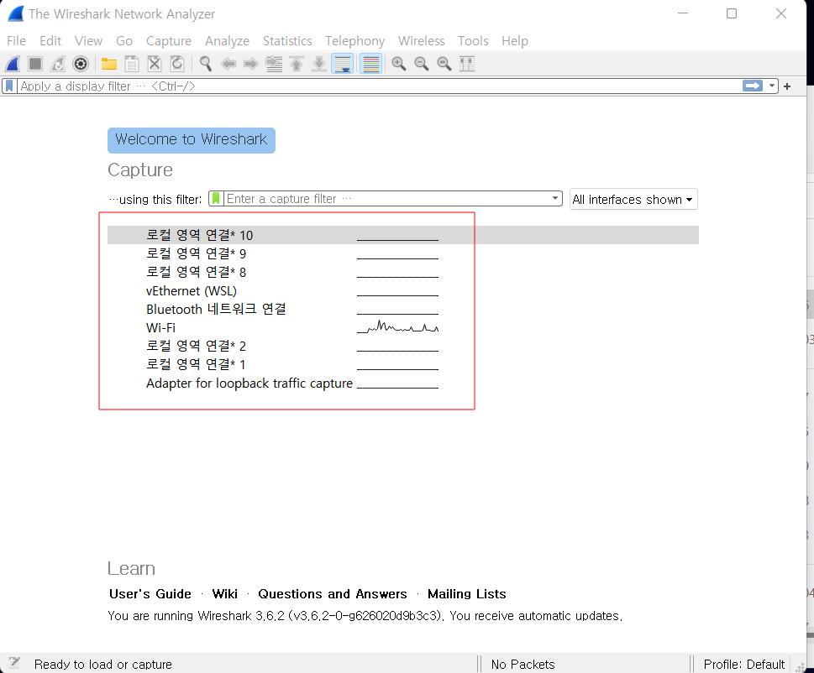
각자 상황에 맞는 네트워크 설정 !
이더넷, Wi-Fi 등등

Slide 3
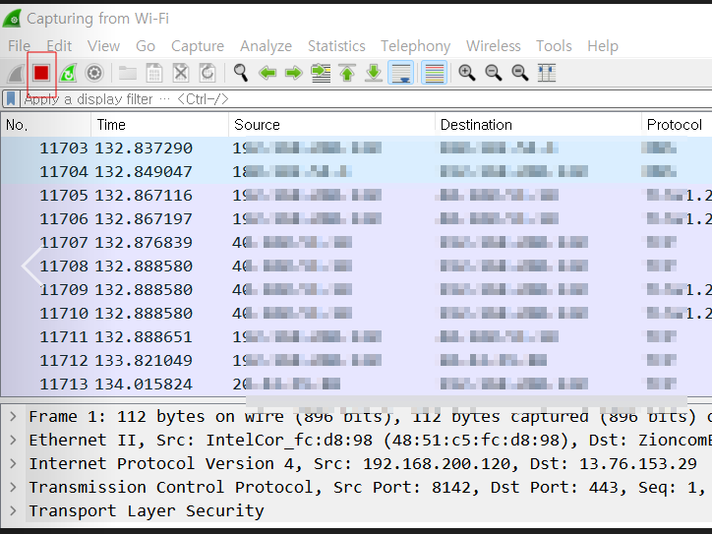
빨간색 네모 모양인 중지 버튼을 클릭하여 캡쳐 중지를 합니다

Slide 4
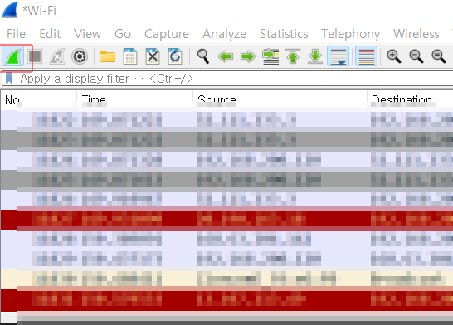
아이콘 버튼을 클릭하면 다시 캡쳐를 재개하고 이때 파일을 저장할 수 있습니다.

Slide 5
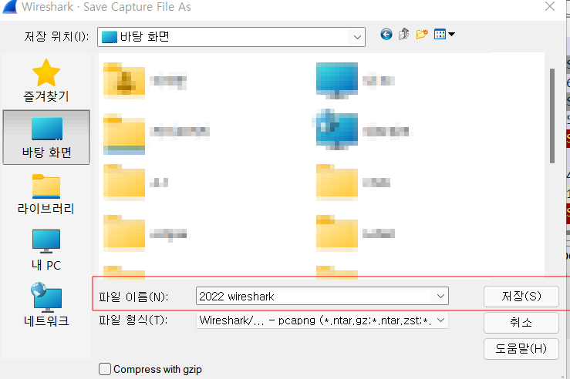
파일 저장 화면

Slide 6
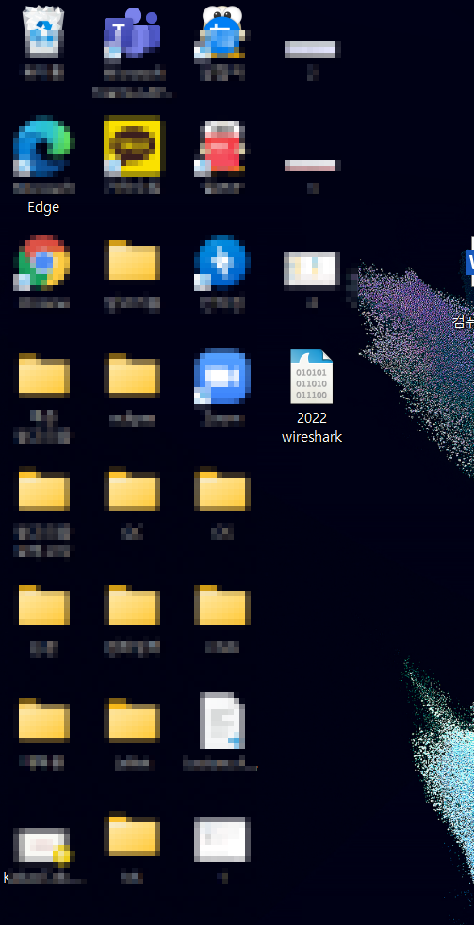
저장 완료 !

Slide 7
번외 필터링

Slide 8
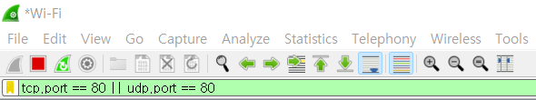
필터링 예시
다른 문법들(ip.addr, 문자열 검색, 논리연산 등등)도 개인적으로 학습이 필요합니다.
꼭 Docs 혹은 기타 자료들을 통해 공부해주세요!

